Slide 1



 |  |  | Obchodní akademie a Střední odborná škola, gen. F. Fajtla, Louny, p.o., Osvoboditelů 380, Louny
Číslo projektu | CZ.1.07/1.5.00/34.0052 | Číslo sady |  | 26 |  | Číslo DUM | 3.2_26_03
Předmět | Aranžování
Tematický okruh | Aranžování 3 - Vznik a vývoj výkladních skříní 3
Název materiálu | Aranžování
Autor | Zuzana Koděrová
Datum tvorby | 19. 9. 2013 | Ročník |  |  | ARR 1
Anotace Žáci jsou v prezentaci seznámeni s významem výkladních skříní, jejich vývojem a s dnešním designem dekoratérství
Metodický pokyn prezentace, výklad s pracovním listem pro žáky cílová skupina žáků: 16 – 19 let
„Autorem materiálu a všech jeho částí, není-li uvedeno jinak, je Zuzana Koděrová. Dostupné
z Metodického portálu www.rvp.cz, ISSN: 1802-4785. Provozuje Národní ústav pro vzdělávání,
školské poradenské zařízení a zařízení pro další vzdělávání pedagogických pracovníků (NÚV).“
©c.zuk

Slide 2
Aranžování 3
Vývoj výkladních skříní
©c.zuk

Slide 3
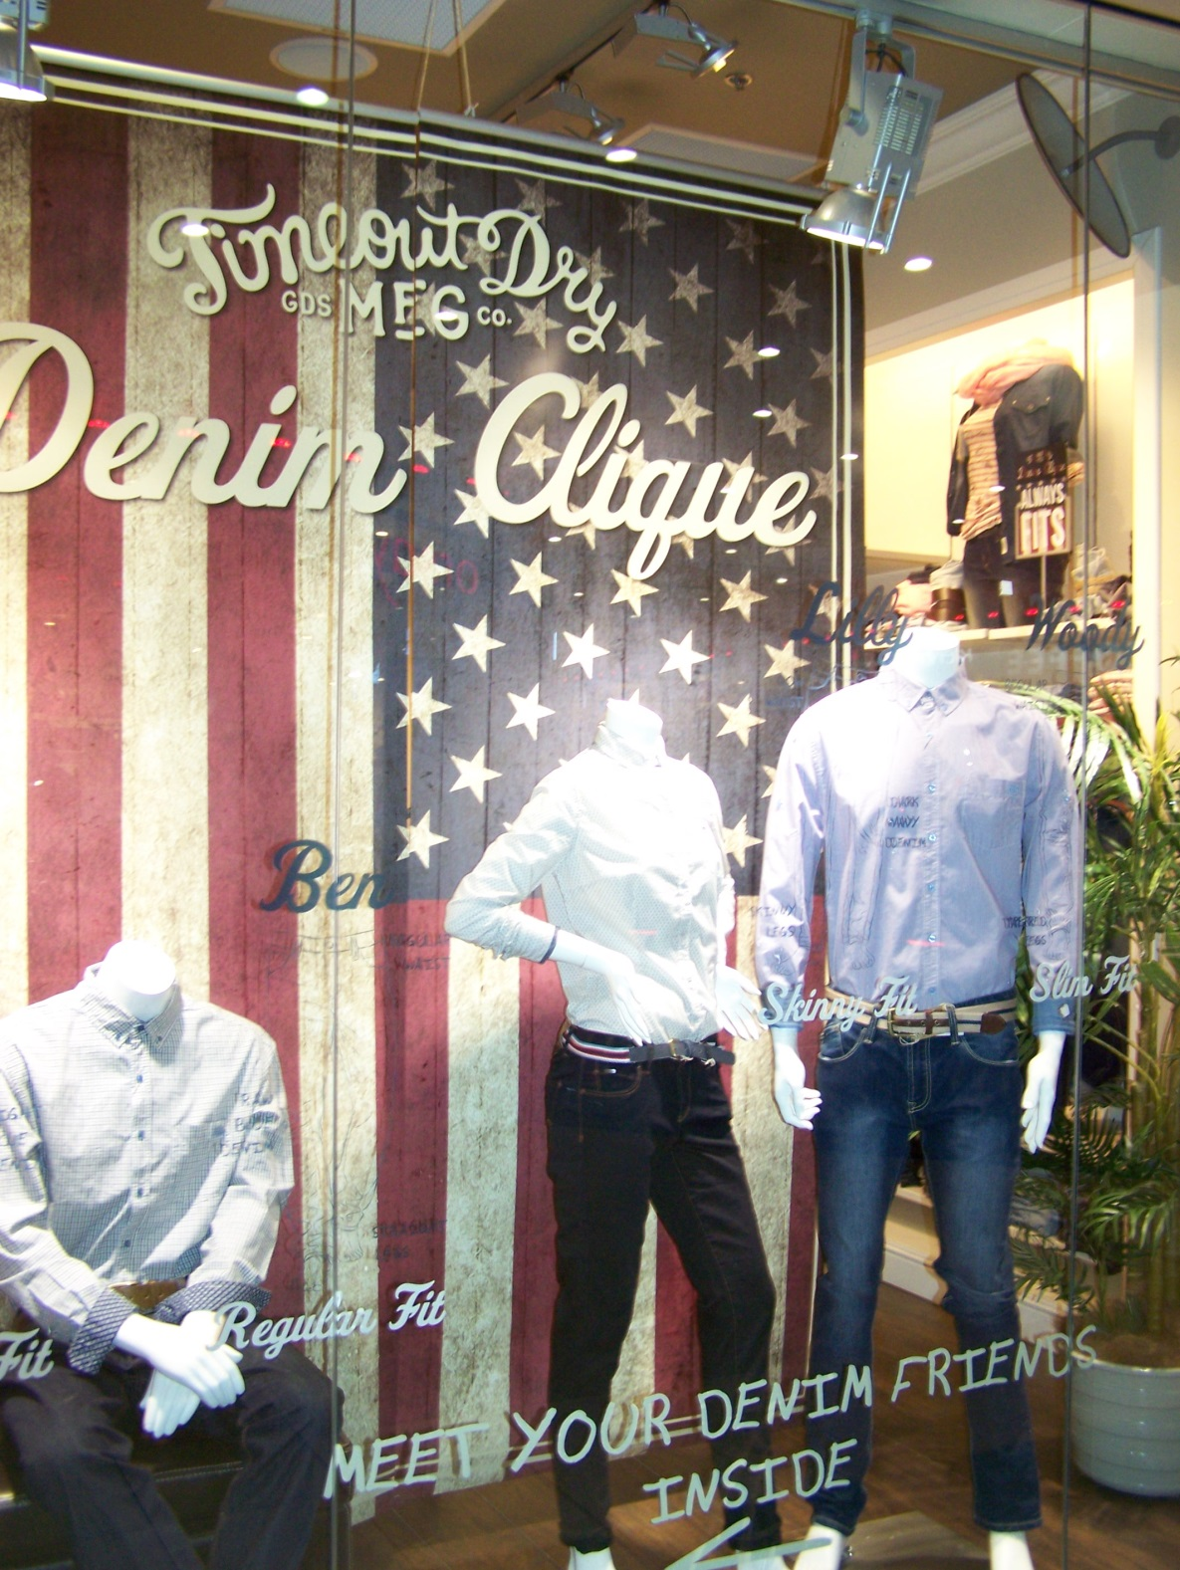
výkladní skříně
současnosti
V dnešní době
se navzájem ovlivňuje
i prolíná umění a konzum.
Je to jediná příležitost
pro objevování důležitosti
komerčně velmi málo
využívaného, hodně
i opomíjeného média,
fenoménu 21. století =
= výkladní skříně….
„window displaye“
Archiv autora
©c.zuk

Slide 4
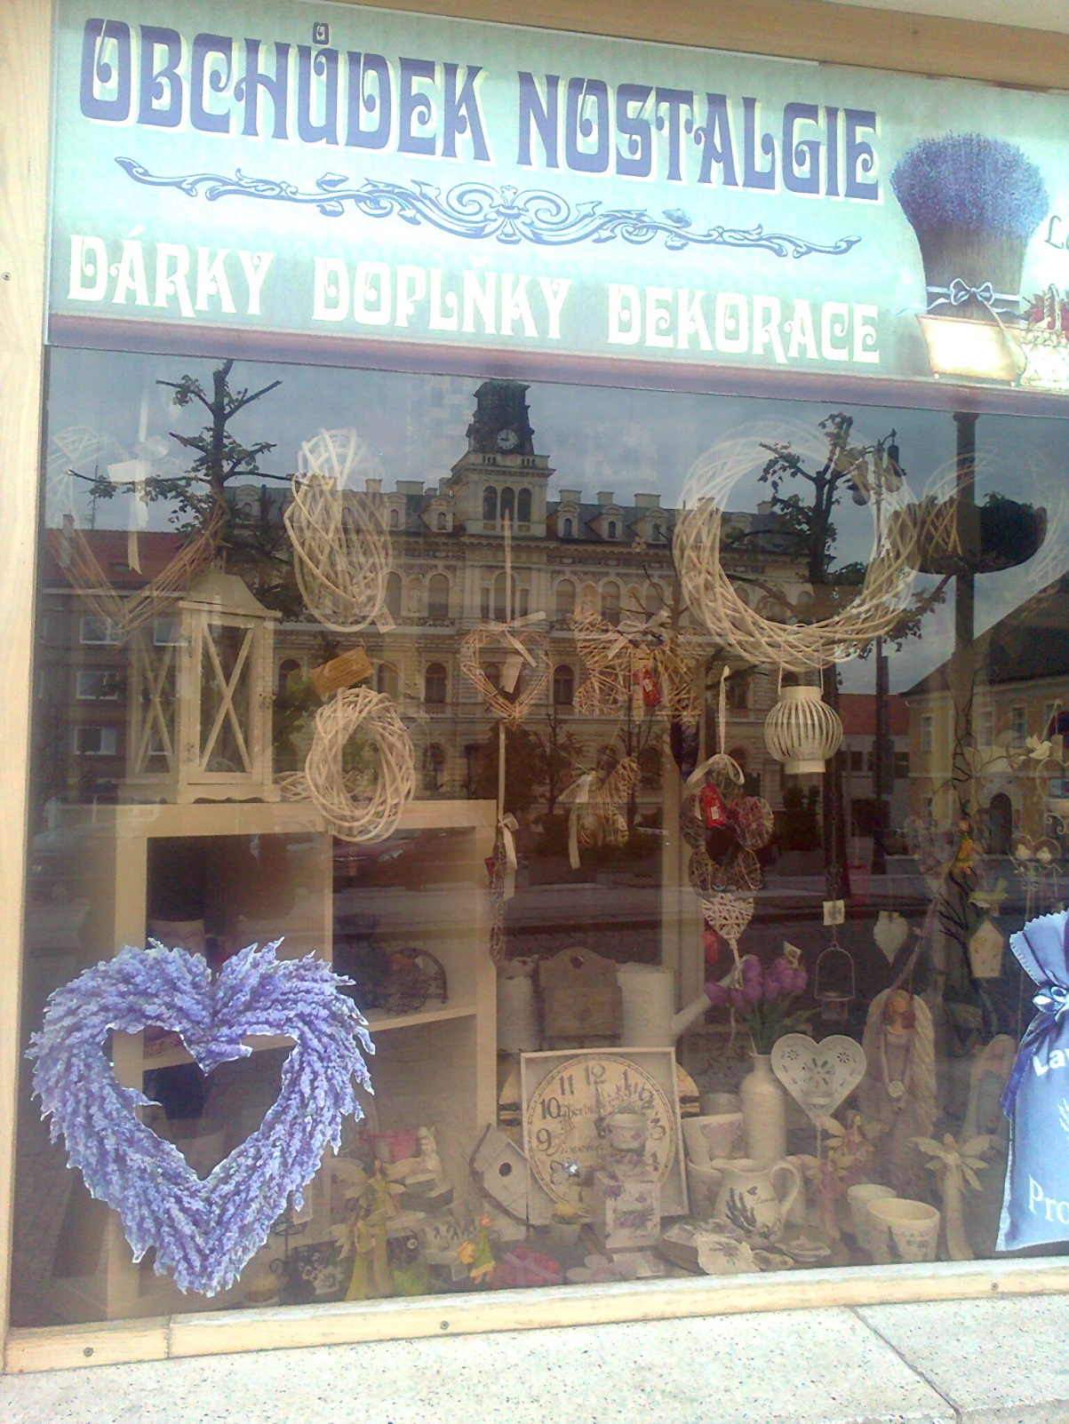
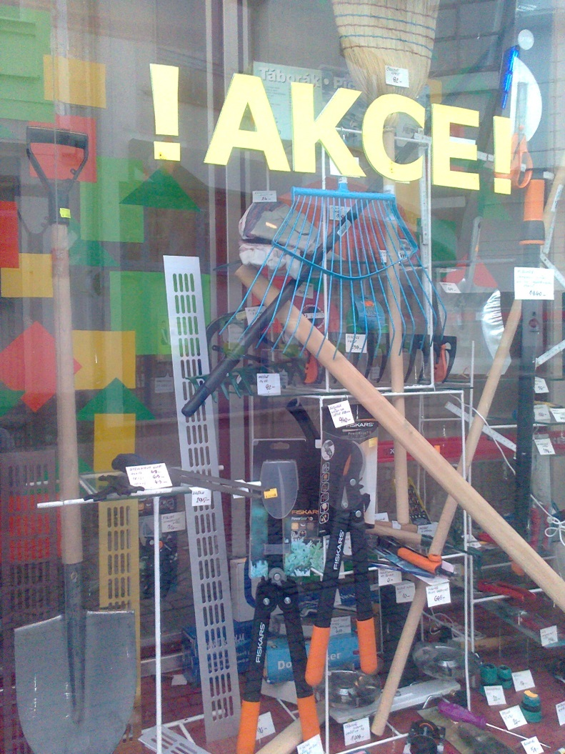
„window displaye“
nás často i baví,
předkládá nám nové
myšlenky a nápady…
uvádí tón dnešní doby,
vyjadřuje hodnoty…
Archiv autora
Archiv autora
©c.zuk

Slide 5
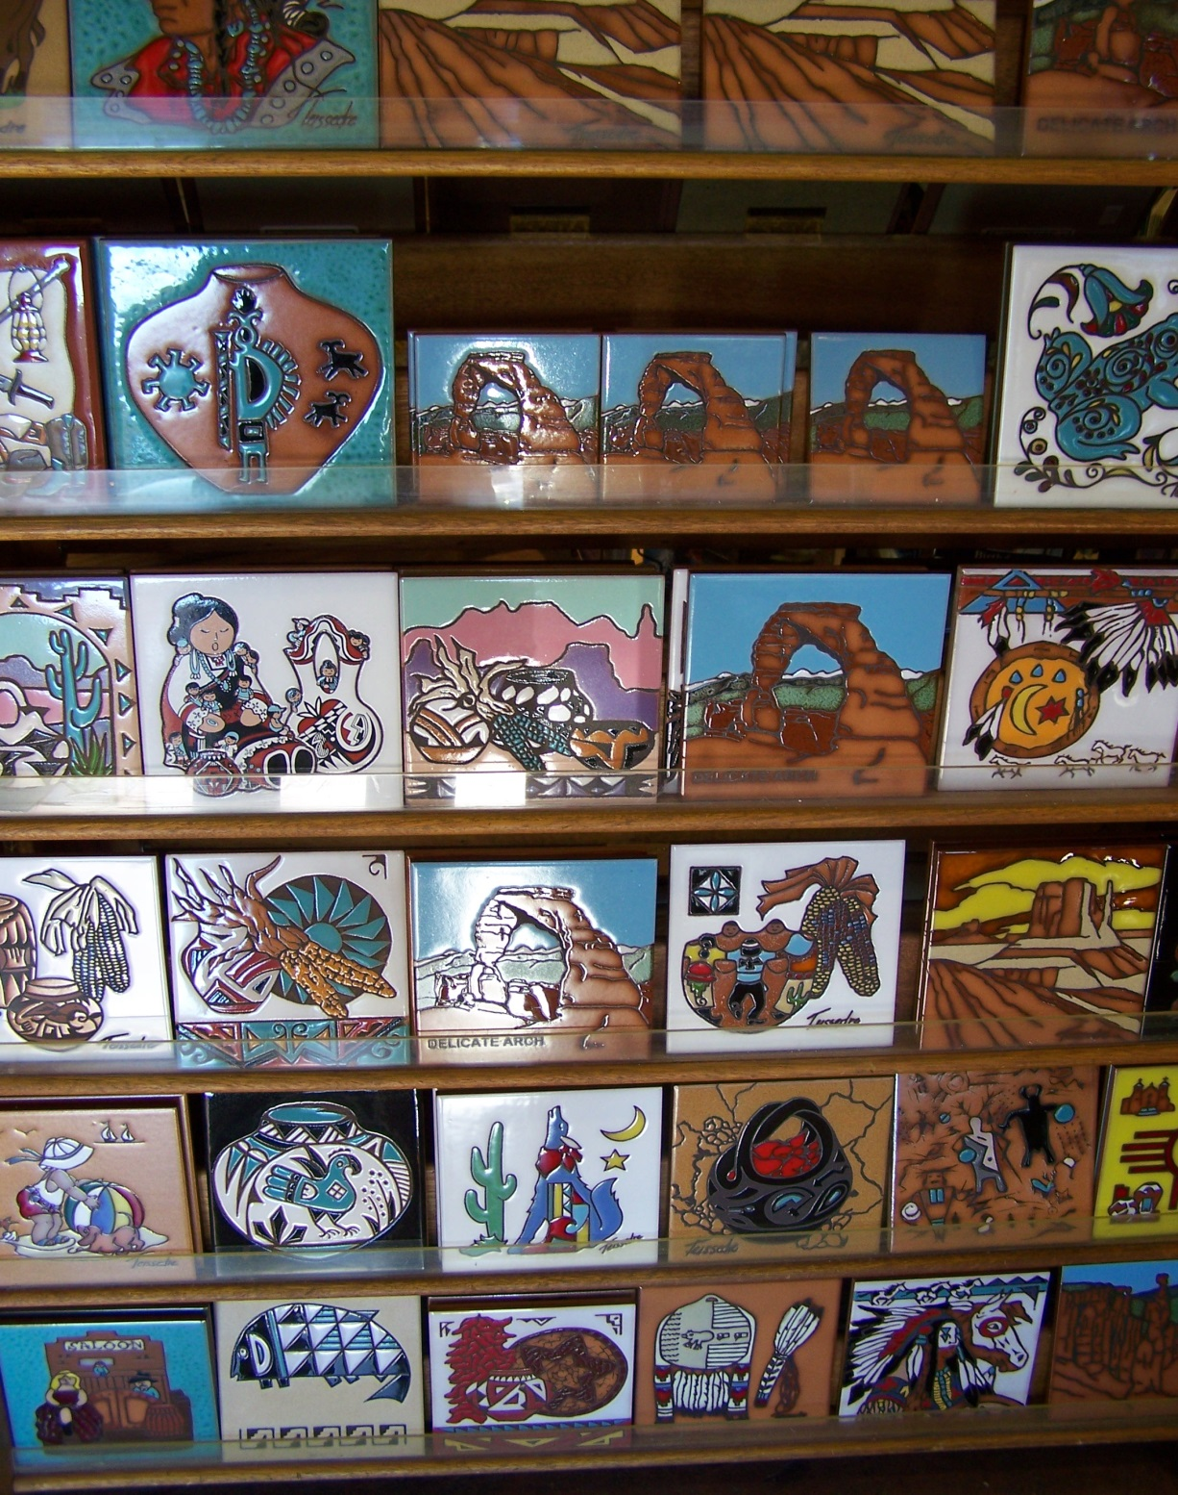
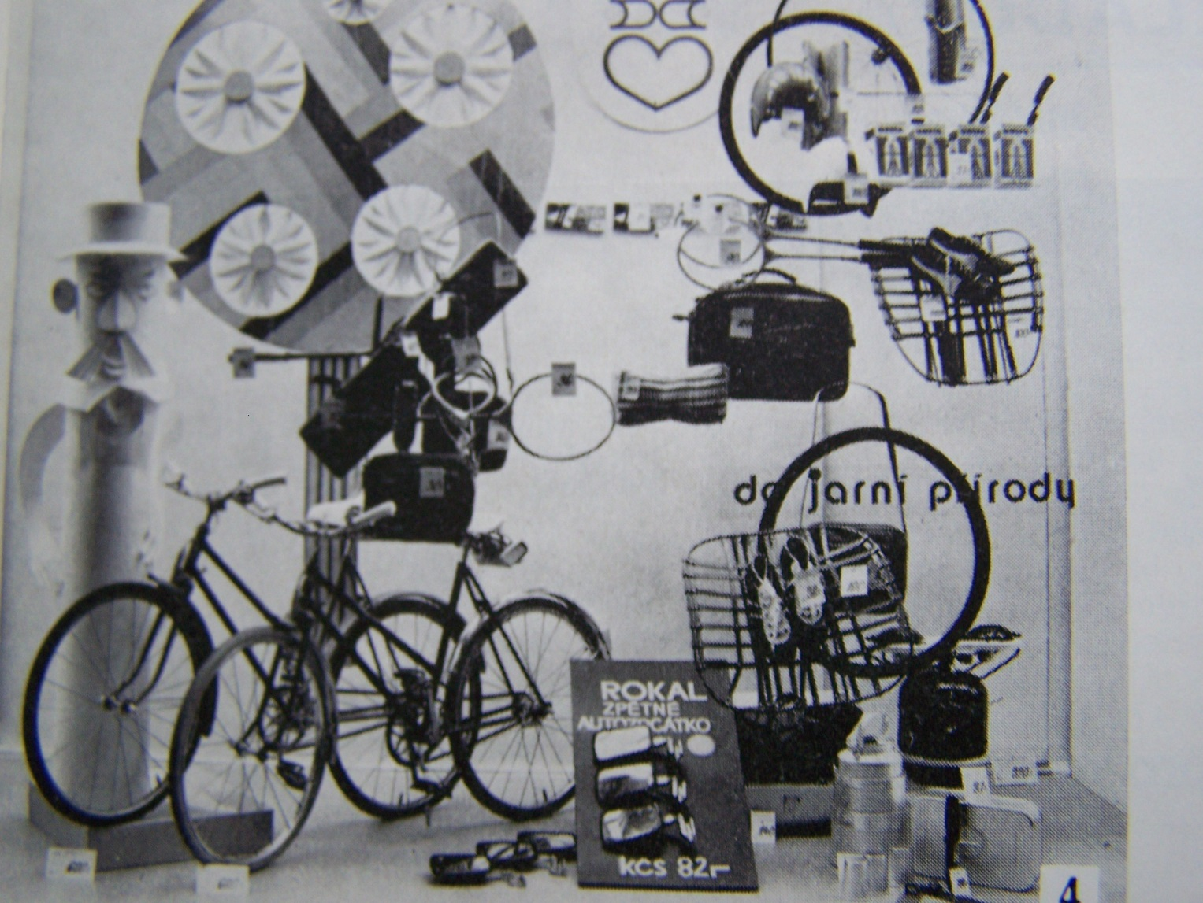
Současnost (USA – stát Utah – město Moab)
Window displaye staví zboží do role obrazu.
Praha – minulost - rok 1974
Archiv autora
©c.zuk

Slide 6
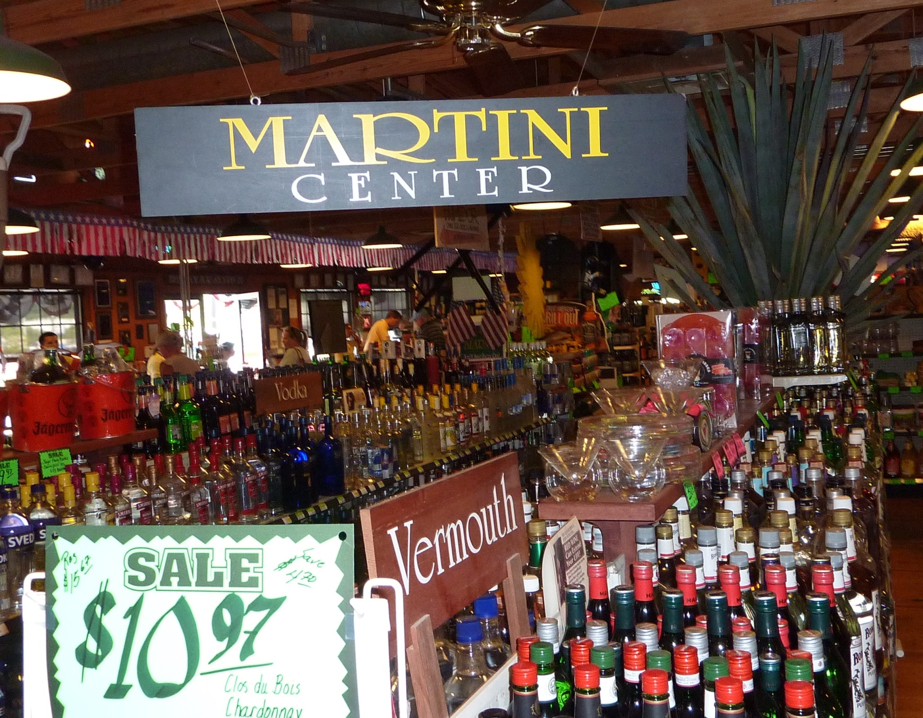
Často způsobuje, že se domů vracíme s věcmi,
které jsme neměli v úmyslu koupit
Archiv autora
Window displaye je vedlejším produktem obchodního průmyslu
©c.zuk

Slide 7
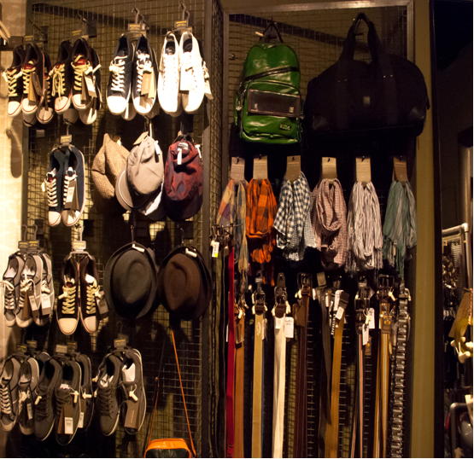
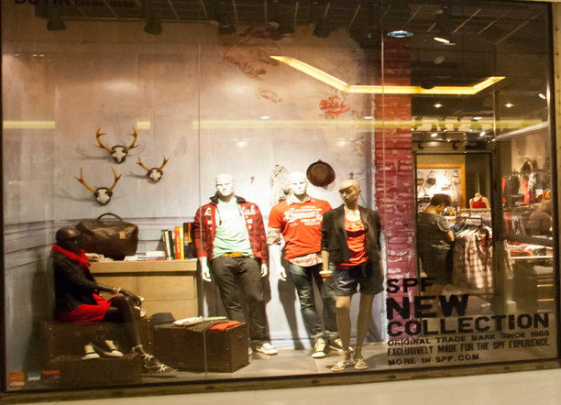
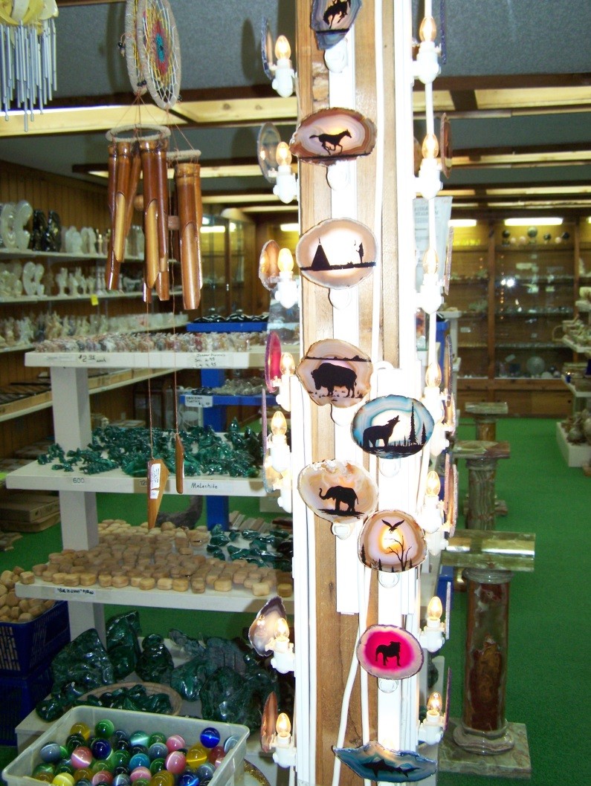
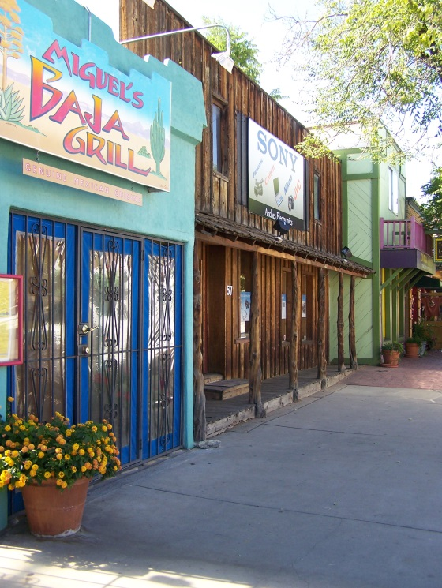
Window displaye jsou často hlavním cílem výprav do ulic.
Archiv autora
Archiv autora
Archiv autora
Archiv autora
©c.zuk

Slide 8
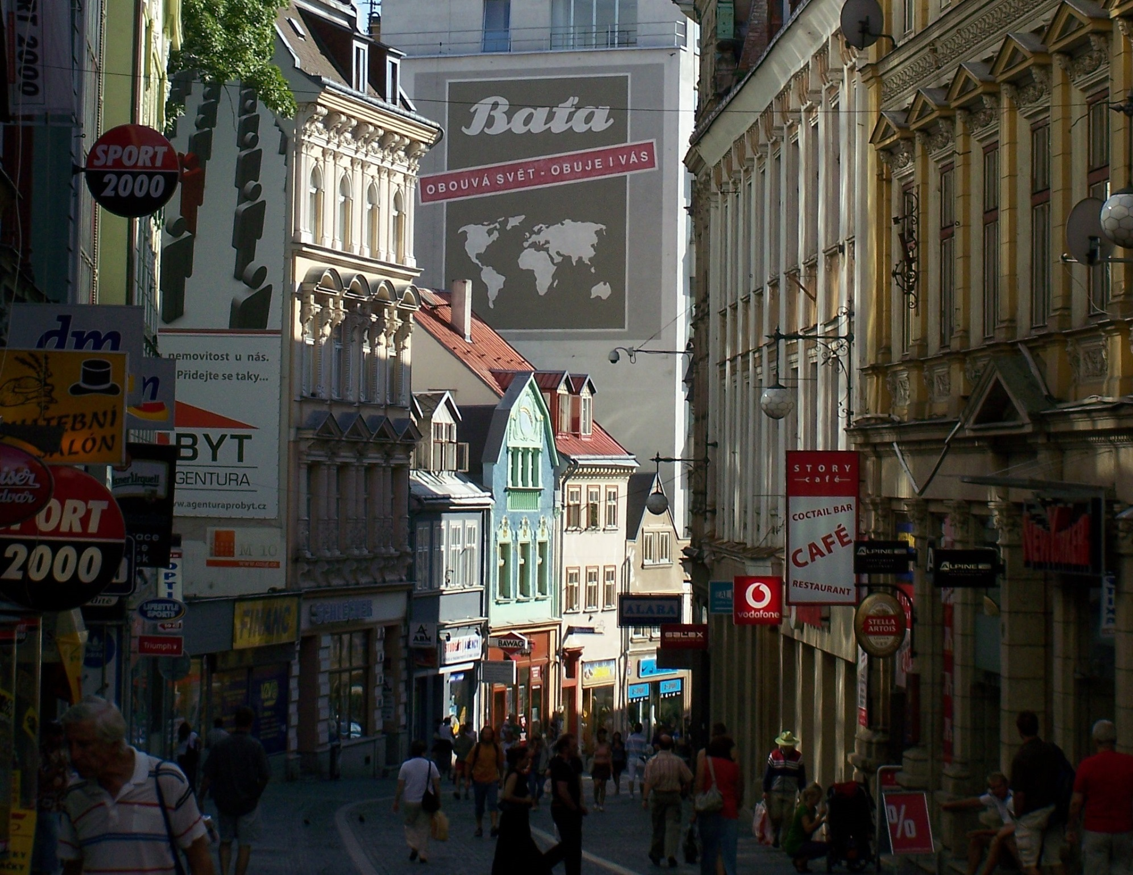
Archiv autora
Na těchto výpravách se najednou letmo zastavíme a window displaye
nás doslova pohltí na první pohled…plní svůj dokonalý účel = vzala naše oči
a veškeré pocity do svého království.
©c.zuk

Slide 9
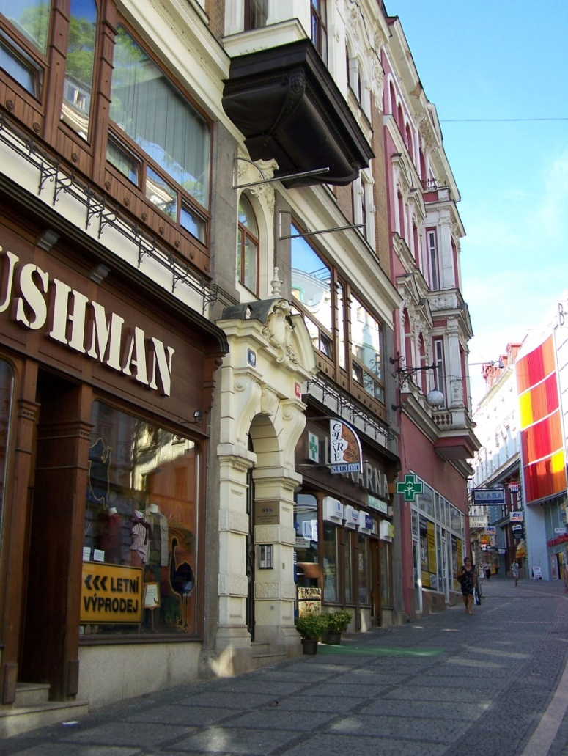
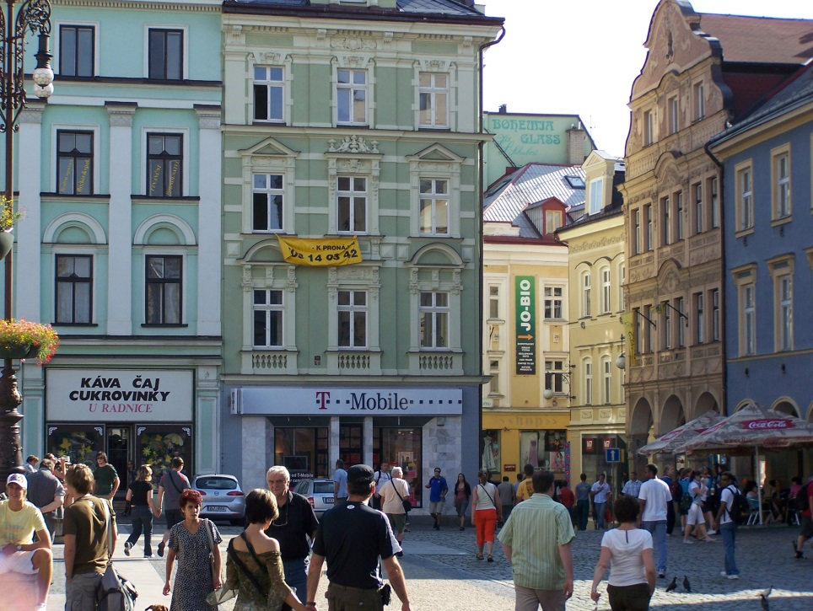
Ulice ožívají rozmanitým stylem a umístěním výloh své doby
Archiv autora
Archiv autora
©c.zuk
Archiv autora

Slide 10
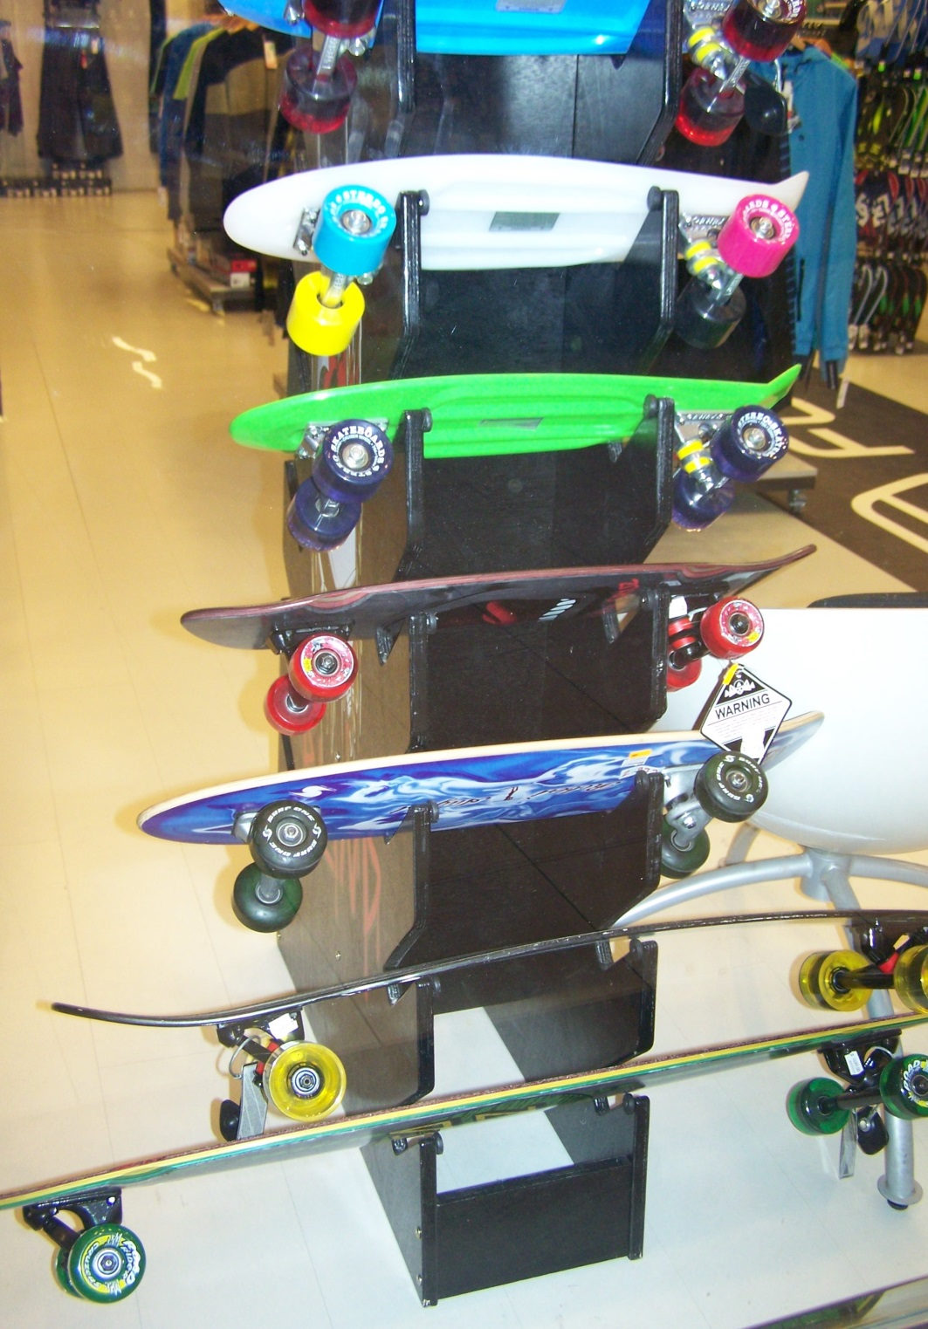
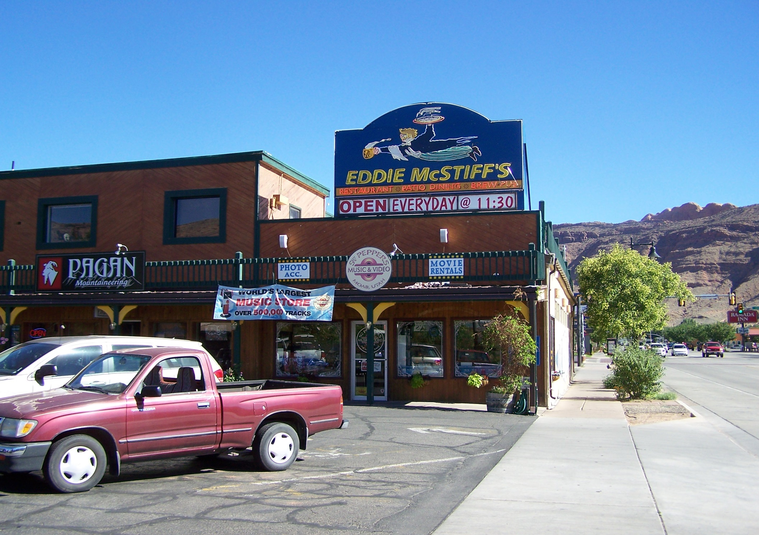
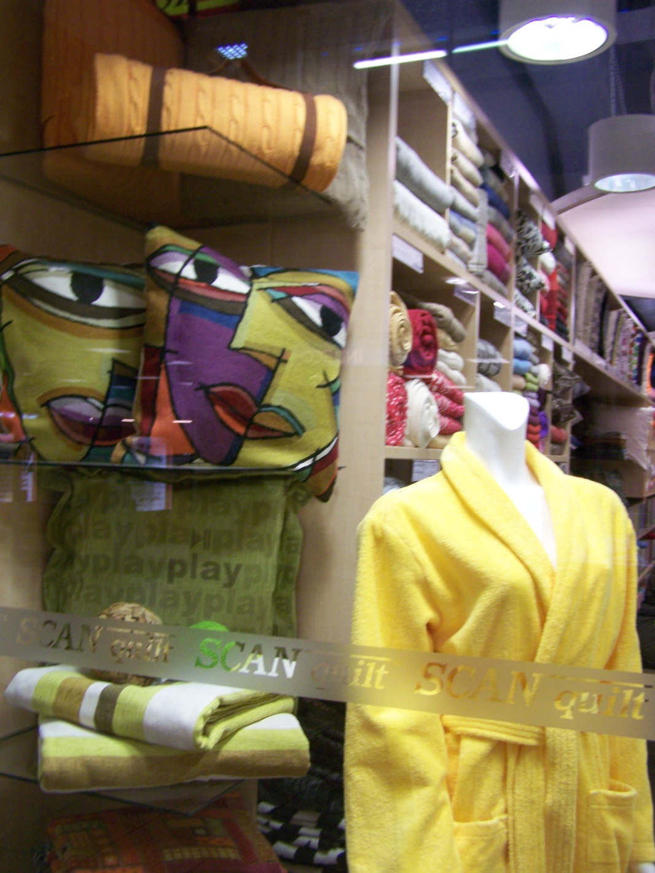
Každý si najde něco pro sebe.
Aranžér – námět ke své práci.
ulice v USA – stát Utah – město Moab
Archiv autora
Archiv autora
Archiv autora
©c.zuk
Archiv autora

Slide 11
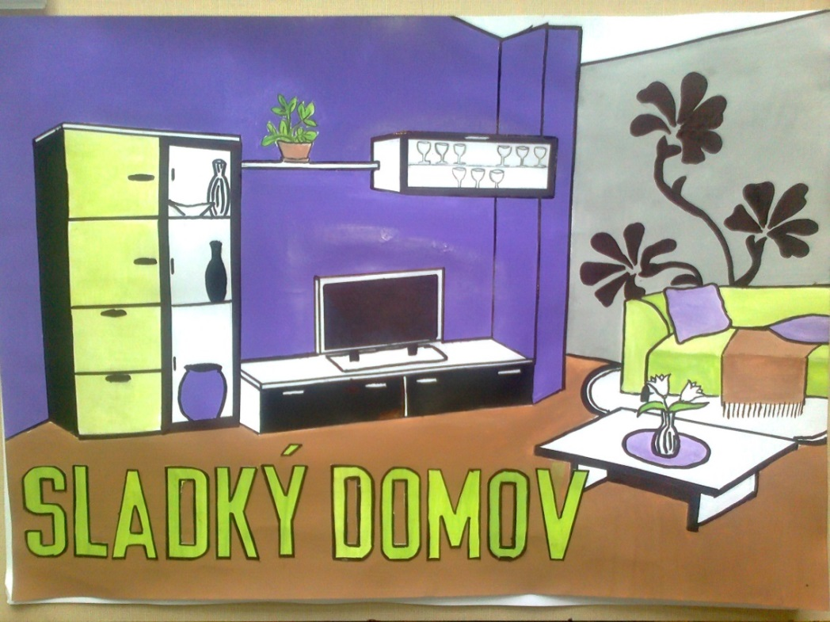
Pracovní list 1
Vytvoř návrh výkladní skříně pro nábytek:
Pracuj na formát čtvrtky A4.
Téma výlohy – „letní slevy 70 %“ (tento text umísti podle své fantazie
na poutač, do prostoru výlohy, nebo podle tvého uvážení jinak – polepy skla).
Text poutače i umístění ve výloze (může být i logem firmy): podle tvého nápadu, kreativity.
Návrh v barevném provedení – technika volitelná (ne koláž!).
Druh zboží ve výloze – volitelné.
Příklad návrhu
Dbej na perspektivu, dodržuj pravidla pro tvorbu textu, udrž správné tvary a stopu písma – zde v ukázce mnoho chyb (nejvíce v textu).
Archiv autora
©c.zuk

Slide 12
Použitá literatura
[1] archiv autora, KODĚROVÁ, Zuzana.: fotografie: galerie ©c.zuk
2000-2014
Autorem fotografií, není-li uvedeno jinak, je Zuzana Koděrová. Autor
(Zuzana Koděrová)souhlasí s jejich zveřejněním na Metodickém portálu.
©c.zuk

